Slide 1
본 강의 동영상 및 자료는 대한민국 저작권법을 준수합니다.
본 강의 동영상 및 자료는
상명대학교 재학생들의
수업목적으로 제작・배포되는 것이므로,
수업목적으로 내려 받은 강의 동영상 및 자료는
수업 목적 이외에 다른 용도로 사용할 수 없으며,
다른 장소 및 타인에게 복제, 전송하여 공유할 수 없습니다.
이를 위반해서 발생하는 모든 법적 책임은
행위 주체인 본인에게 있습니다.

Slide 2


알고리즘과 게임콘텐츠 1학기 정리
2023. 9. 8.
김성기

Slide 3
학습목표
중첩 if문을 설명할 수 있다.
for문과 비슷한 while 반복문을 설명할 수 있다.
반복문을 활용하는 다양한 방법을 설명할 수 있다.

Slide 4
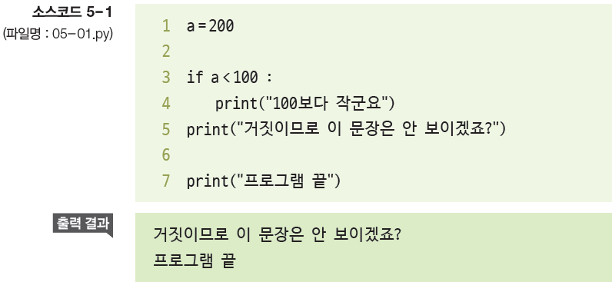
if문으로 참과 거짓을 가려봅시다 (1)
들여 쓰기를 하지 않아 실행 하지 않아야 할 5행까지 실행 됨.

Slide 5
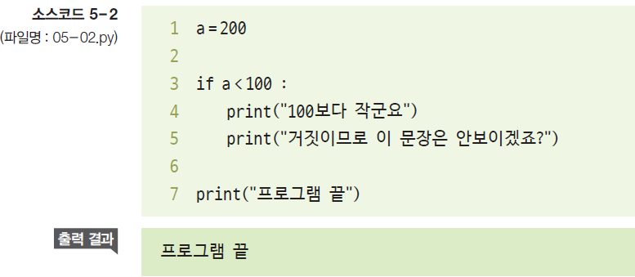
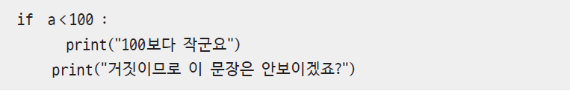
if문으로 참과 거짓을 가려봅시다 (2)
다음과 같이 줄 바꿈을 수정하여 실행
들여쓰기 잘못으로 오류 발생한 경우

Slide 6
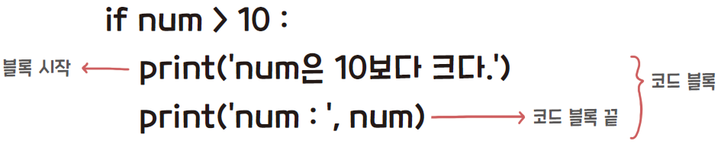
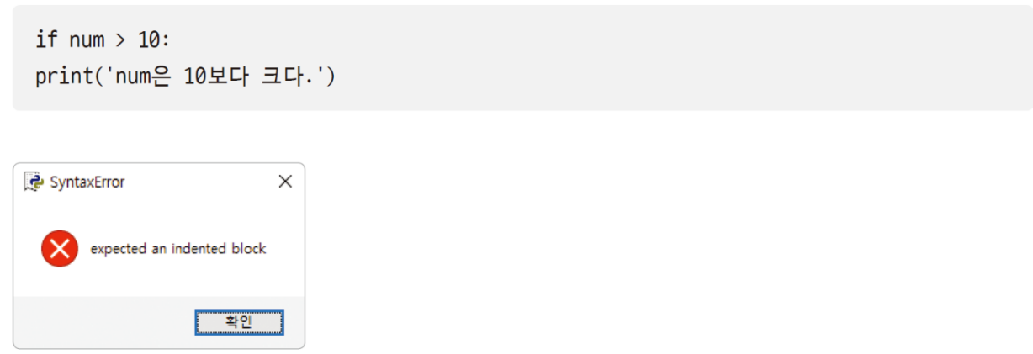
코드 블록
코드 블록
코드의 시작과 끝을 나타내는 역할을 함
코드 블록 내 모든 행은 반드시 들여쓰기(indent)를 해야 함
들여쓰기를 하지 않으면 에러가 발생함

Slide 7
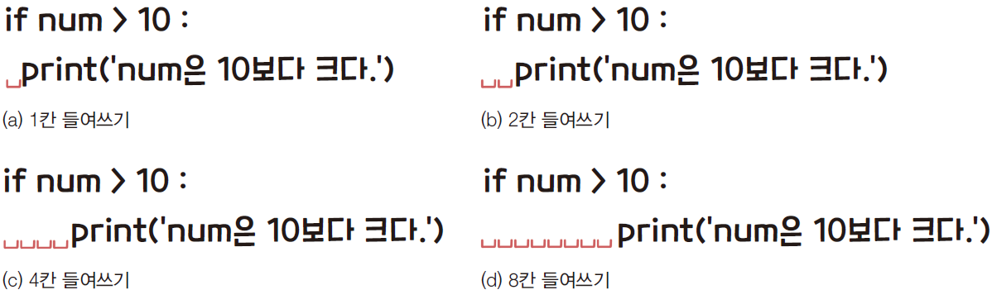
코드 블록
코드 블록의 들여쓰기
보통 [Tab]키를 써서 4칸씩 공백을 둠
꼭 4칸을 지킬 필요는 없으며, 공백 개수가 달라도 정상적으로 실행됩니다

Slide 8
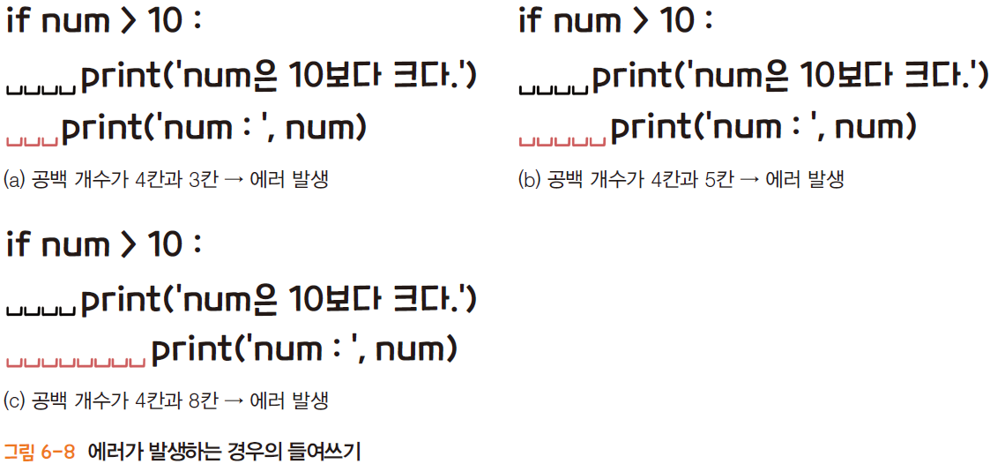
코드 블록
코드 블록의 들여쓰기의 주의사항
공백 개수가 자유롭다고 해도 코드 블록 내에서의 공백은 들쭉날쭉하면 안 되며 모든 행의 공백 개수는 동일해야 함

Slide 9
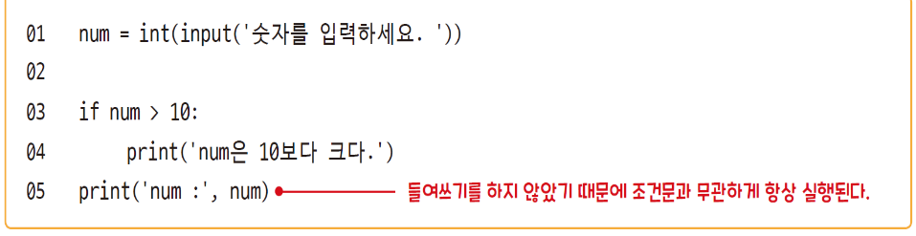
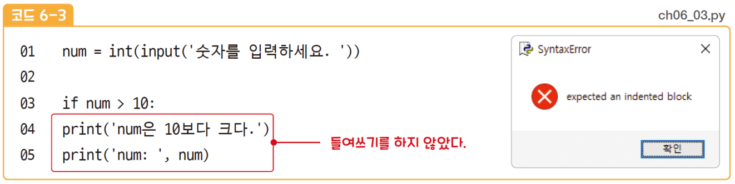
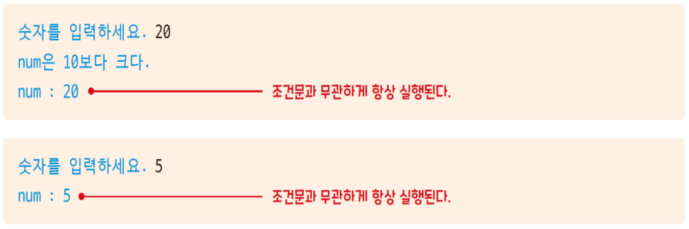
코드 블록
코드 블록의 마지막
들여쓰기를 하지 않으면 코드 블록이 종료됐다고 간주함

Slide 10
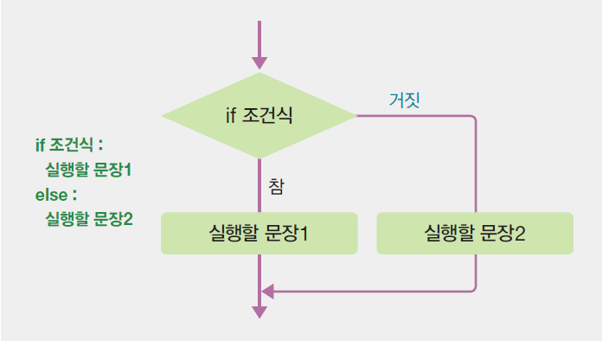

if문으로 참과 거짓을 가려봅시다 (1)
if~else 문
참일 때 실행하는 문장과 거짓일 때 실행하는 문장이 다를 때 사용

Slide 11
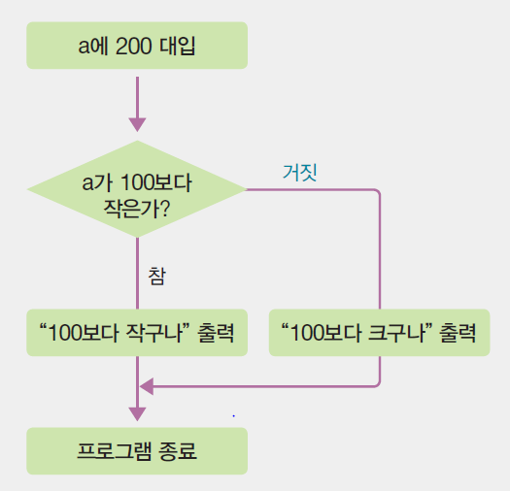
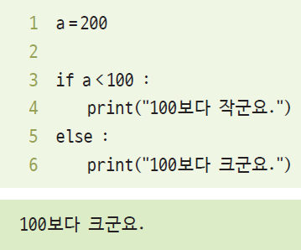



if문으로 참과 거짓을 가려봅시다 (2)

Slide 12
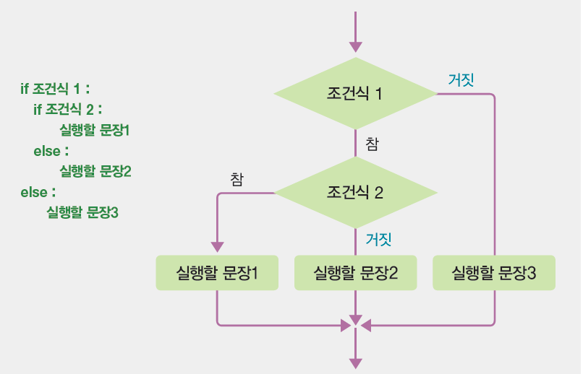
if문 안에 if문이 들어가면 어떻게 될까요?(1)
if ~ else ~ if ~ else문

Slide 13

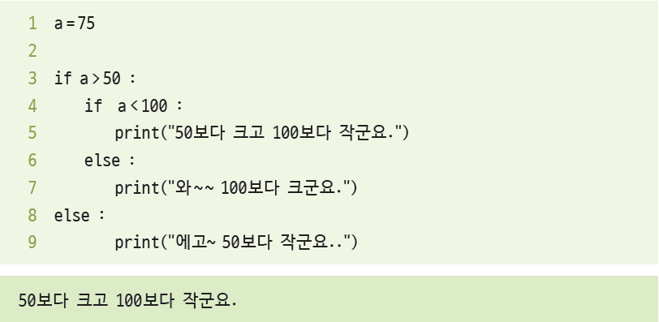

if문 안에 if문이 들어가면 어떻게 될까요?(2)
3행에서 a가 50보다 크면 참이므로 들여쓰기가 된 부분(4행~7행)의 내용을 실행
그 안에서 a가 100보다 작아서 5행을 출력

Slide 14
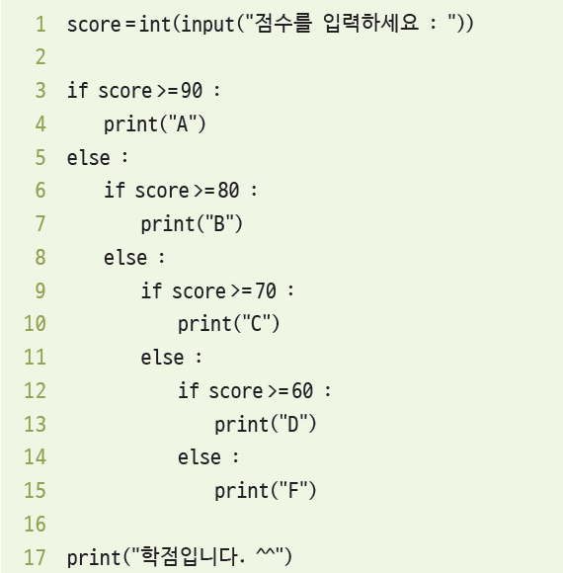
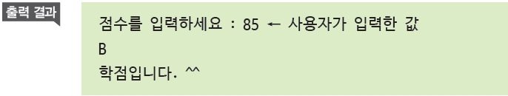
if문 안에 if문이 들어가면 어떻게 될까요?(3)
중첩 if문의 실제 사례

Slide 15
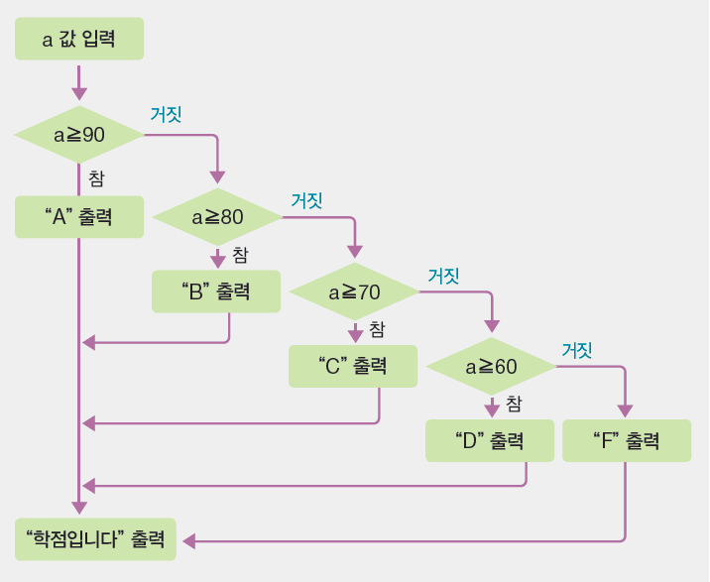
if문 안에 if문이 들어가면 어떻게 될까요?(4)

Slide 16
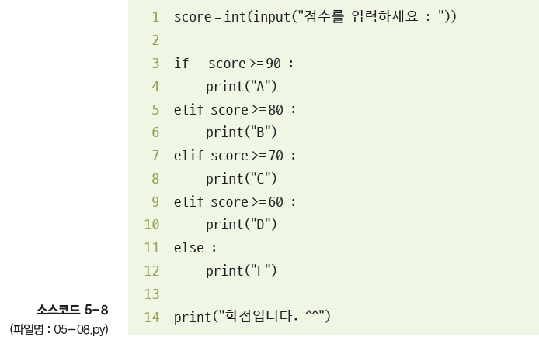
if문 안에 if문이 들어가면 어떻게 될까요?(5)
if ~ elif ~ else문

Slide 17
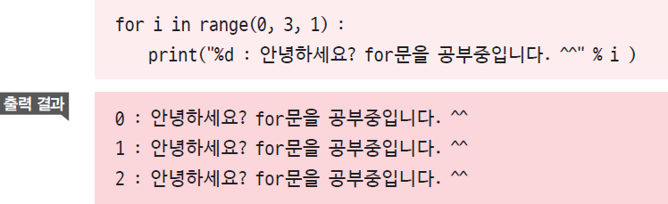
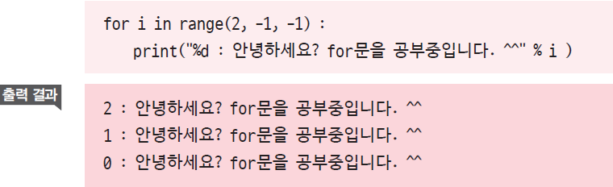
단순 for문으로 일거리를 줄여봅시다(1)
print()에서 i값을 사용해서 제일 앞에 숫자를 출력
range() 함수의 시작 값을 2로 하고 i값을 1씩 줄여가며(0이 될 때까지) print() 함수를 세 번 실행하는 프로그램

Slide 18
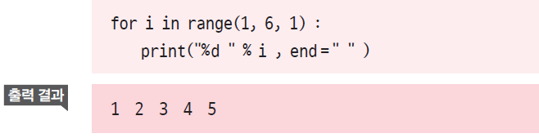
단순 for문으로 일거리를 줄여봅시다(2)
1~5까지 숫자들을 차례대로 출력
출력 결과가 한 줄에 나온 이유는 print() 함수의 마지막에 end=“ ”를 썼기 때문

Slide 19
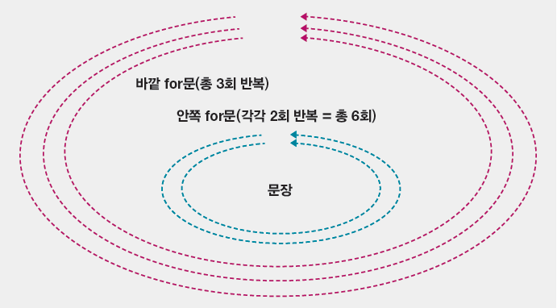
for문 안에 for문이 들어가면 어떻게 될까요?(1)
중첩 for문의 개념
중첩 for문은 for문 내부에 또 다른 for문이 들어있는 형태

Slide 20
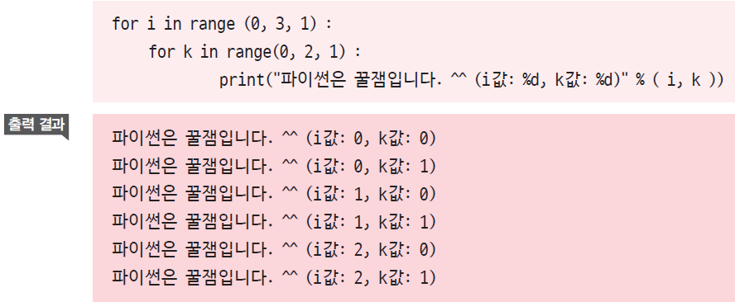
for문 안에 for문이 들어가면 어떻게 될까요?(2)
중첩 for문의 기본 코드

Slide 21
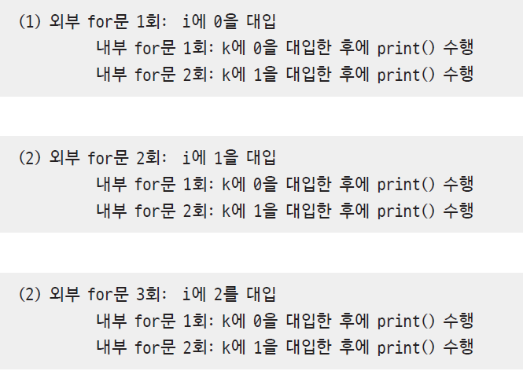
for문 안에 for문이 들어가면 어떻게 될까요?(3)
중첩 for문의 실행 횟수는 ‘바깥 for문 반복 횟수 × 안쪽 for문 반복 횟수’
처리되는 순서

Slide 22
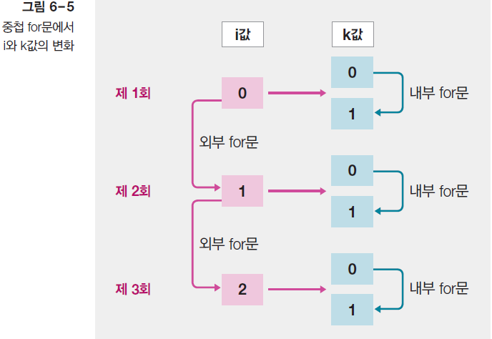
for문 안에 for문이 들어가면 어떻게 될까요?(4)

Slide 23
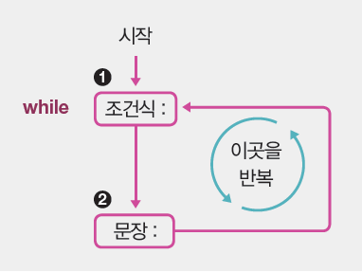
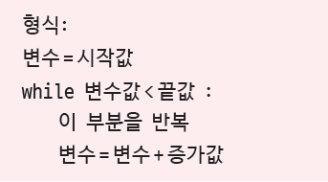
While문은 언제 사용할까요?(1)
For문과 while문의 비교
for문의 형식
while문은 while문 안의 조건식을 확인하여 값이 참이면 ‘문장’을 수행. 조건식이 참인 동안 계속 반복함

Slide 24
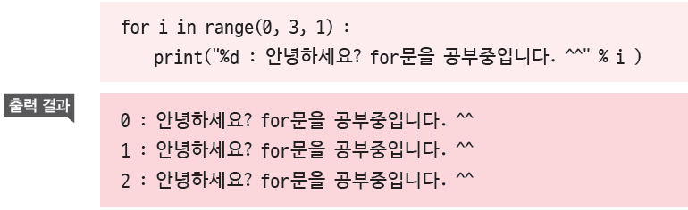
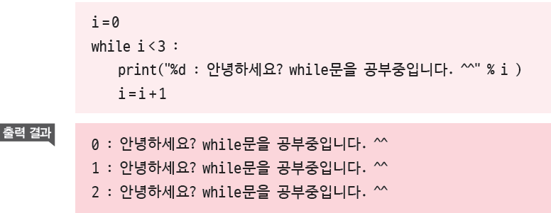
While문은 언제 사용할까요?(2)
For문과 while문 비교

Slide 25
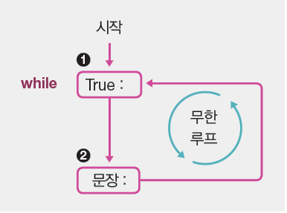
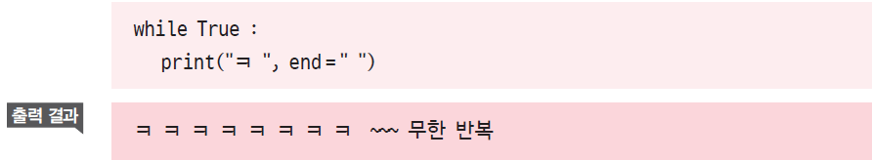
While문은 언제 사용할까요?(3)
무한 루프를 위한 while문
무한 루프를 적용하려면 ‘while 조건식 : ’의 조건식을 True로 지정
무한 루프를 중지하려면 Ctrl + C 를 누름

Slide 26
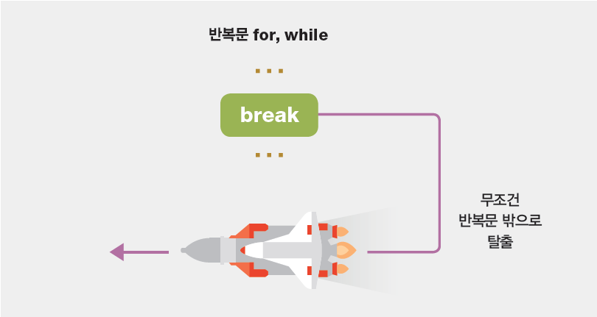
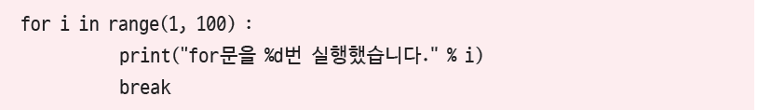
기타 제어문을 알아봅시다(1)
반복문 탈출하는 break문

Slide 27
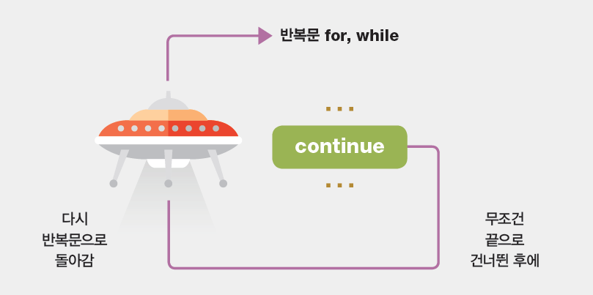
기타 제어문을 알아봅시다(2)
반복문으로 다시 돌아가는 continue문
continue문을 만나면 무조건 블록의 남은 부분을 건너뛰고 반복문의 처음으로 돌아감

Slide 28


